Slide 1
Carla實作
認識Carla與模型訓練
助教：許峰嘉

Slide 2
Outline
理解Carla
安裝Carla
執行Carla
成為Carla
訓練策略制定
深度學習簡介
訓練、驗證方法
資料預處理
模型類別

Slide 3
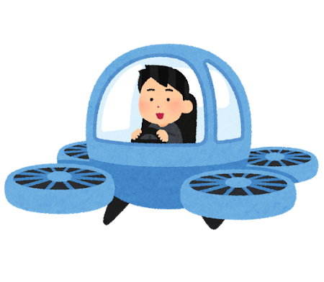
理解Carla
大家對自駕車的想像是甚麼？

Slide 4
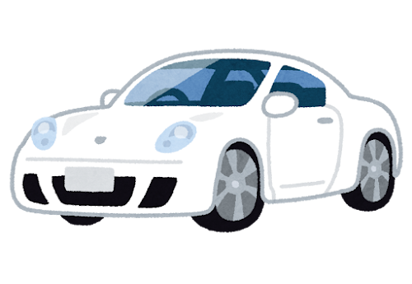
理解Carla
做決策
能讓我放開方向盤載我到目的地
會看路
能控制

Slide 5
L0 - 無自動化
L1 - 駕駛輔助
L2 - 部分自動化
L3 - 有條件自動化
L4 - 高度自動化
L5 - 完全自動化
Notes:
為了要開發出L5，我們總不能真的做一台車然後讓他一直撞牆試錯，所以就有了Carla的誕生

Slide 6
理解Carla
開源的自駕車模擬器
有很多模擬傳感器
能夠靈活控制場景

Slide 7
安裝Carla
你可以從他的官網找到教學
Quick start package installation - CARLA Simulator
但你肯定會研究很久

Slide 8
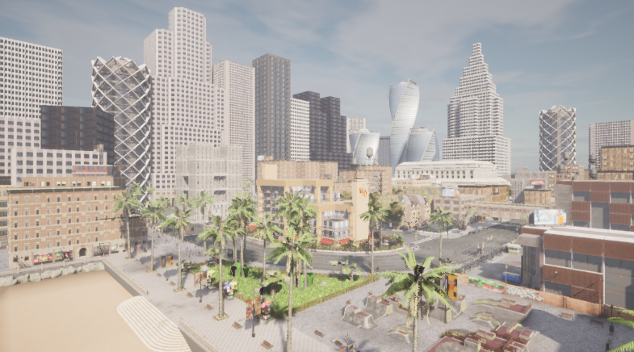
安裝Carla
直接下載Tronclass的檔案
“Carla windows.zip”
並解壓縮
執行
“CarlaUE4.exe”

Slide 9
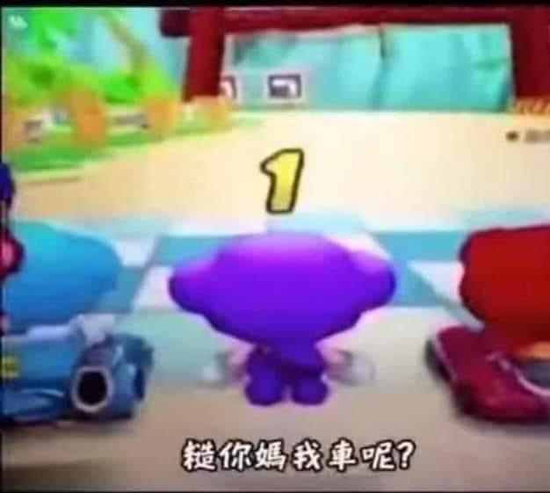
執行Carla
“CarlaUE4.exe”
打開虛擬world的port監聽
撰寫Python腳本
連到prot產生Agent到world

Slide 10
執行Carla
讓我們一起運行
“Gabee_control.py”
生成第一台車車
但是…
Notes:
你肯定會需要環境

Slide 11
執行Carla
到Anaconda官網下載Python最棒的(?)虛擬環境管理器
Anaconda | The Operating System for AI
使用
conda env create -f environment.yaml -n [your_env_name]
創建一個能夠運行腳本的環境

Slide 12
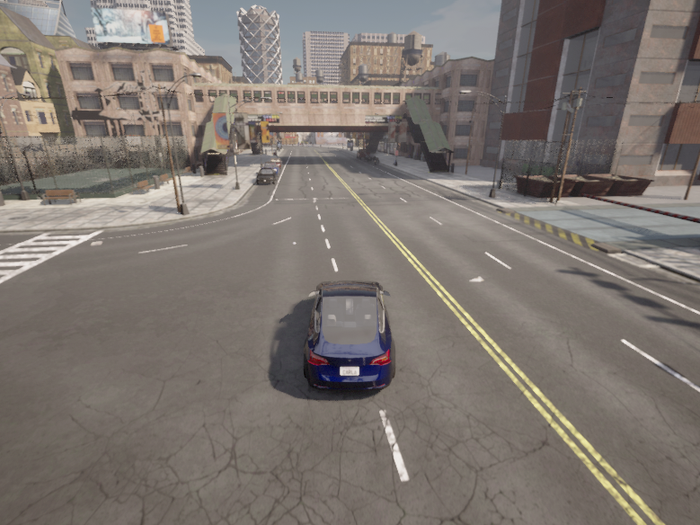
執行Carla
接著activate該環境並運行Gabee_control.py
手把左蘑菇頭=方向/油門
Y=錄影(先不要按)
B=倒車模式
A=煞車

Slide 13
成為Carla
現在我們能夠手動開車了
但是要怎麼讓它成為自駕車?
深度學習? 強化學習?
Notes:
你需要先了解程式架構

Slide 14
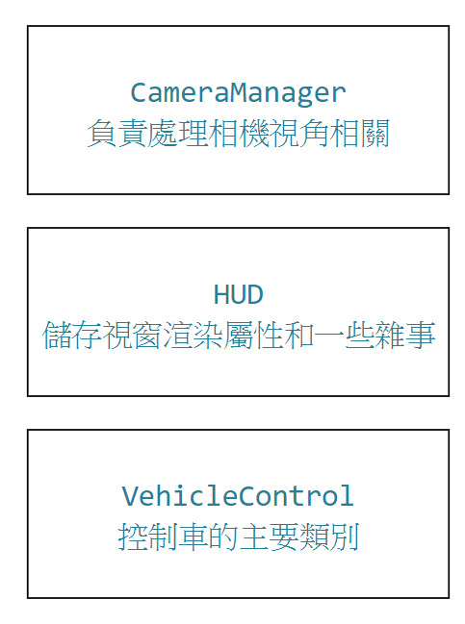
Notes:
我們這邊直接來看程式碼架構

Slide 15
訓練策略擬定
L0 - 無自動化
L3 - 有條件自動化
L1 - 駕駛輔助
L4 - 高度自動化
L2 - 部分自動化
L5 - 完全自動化
Notes:
我們可以根據想要實現的L層級去制定我們的策略

Slide 16



訓練策略擬定
車子所行駛的環境
車子的可控組件
車子的感測器
Notes:
擬定訓練策略的時候可以從這幾的方面去思考

Slide 17
傳感器類型 | 功能 | 用途
RGB Camera | 捕獲彩色圖像 | 場景可視化、物體檢測、圖像分割
Depth Camera | 捕獲深度圖，像素值表示距離 | 測量距離、3D場景重建
Semantic Segmentation Camera | 捕獲每個像素的語義分類 | 語義理解、場景分割
Instance Segmentation Camera | 每個物體有唯一標籤 | 單物體跟蹤、區域劃分
DVS Camera | 捕捉像素變化事件 | 模擬快速運動場景
LiDAR | 掃描周圍環境生成3D點雲 | 物體檢測、地圖重建、SLAM
Radar | 提供物體的相對速度和距離信息 | 碰撞預警、跟蹤移動物體
Collision Sensor | 檢測碰撞點的位置、對象及強度 | 碰撞檢測與分析、安全系統模擬
Obstacle Detection Sensor | 提供最近障礙物的信息 | 輔助泊車、障礙物回避
IMU (慣性測量單元) | 提供加速度、角速度和車輛姿態信息 | 車輛姿態監測、動態控制
GPS Sensor | 提供車輛的地理位置數據 | 路徑規劃、地圖匹配與導航
Speed Sensor | 提供車輛當前速度 | 速度控制、速度監控
Magnetometer | 提供模擬磁場方向 | 車輛方向判斷、高精度導航
Noise Sensor | 模擬環境中的聲音 | 聲音感知模擬、分析噪聲對駕駛環境的影響
Blueprint Custom Sensors | 自定義傳感器 | 開發者自定義功能
大氣傳感器 | 捕捉環境數據（風速、氣壓、溫度） | 模擬環境影響
Notes:
你需要先了解程式架構

Slide 18
訓練策略擬定
L1 - 駕駛輔助
有紅綠燈
有障礙物
煞車
光達
RGB攝影機
Notes:
擬定訓練策略的時候可以從這幾的方面去思考

Slide 19
訓練策略擬定
L5 – 完全自動化
有障礙物
車輛控制系統
RGB攝影機
Notes:
擬定訓練策略的時候可以從這幾的方面去思考

Slide 20
訓練策略擬定
思考一下你在這個環境裡面會如何做決策
Notes:
回答時間

Slide 21
訓練策略擬定
視覺
預測/決策
有障礙物
知道甚麼不能撞
要會走正確的路
能夠轉彎
機器學習
Notes:
大家有沒有學過機器學習? 對它的想像是甚麼?

Slide 22
深度學習簡介
pip install torch==2.0.1+cu118 torchvision==0.15.2+cu118 --index-url https://download.pytorch.org/whl/cu118
Notes:
在開始之前想先請你們打這個指令去安裝Pytorch

Slide 23
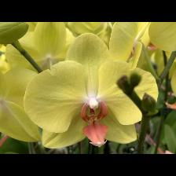
深度學習簡介
輸入
模型
輸出
你想知道這張照片裡面是甚麼
pip install torch==2.0.1+cu118 torchvision==0.15.2+cu118 --index-url https://download.pytorch.org/whl/cu118

Slide 24
深度學習簡介
輸入
模型
輸出
圖片分類模型
這是一朵蘭花
Notes:
你會發現其實關鍵就在這個圖片分類模型是怎麼實現的

Slide 25
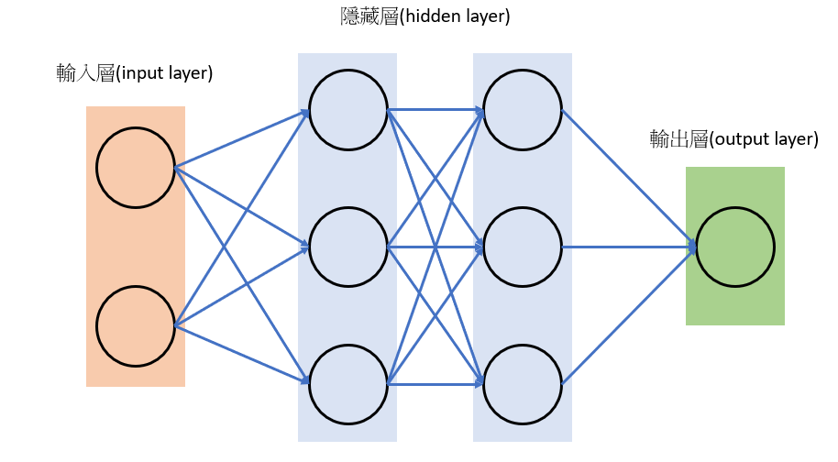
深度學習簡介
圖片分類模型
Notes:
輸入層 隱藏層與輸出層之間都是進行矩陣的運算

Slide 26
深度學習簡介
3x255x255
數值矩陣
Notes:
眾所周知，數位影像能等校成一個數值矩陣

Slide 27
深度學習簡介
3x255x255
數值矩陣
這是一朵蘭花
Notes:
我們的目的是透過模型，把這個數值矩陣映射到類別，但數值矩陣怎麼乘都不可能變成一個句子

Slide 28
深度學習簡介
ID | 定義
0 | 蘭花
1 | 小狗
2 | 小貓
3 | 蘋果
4 | 船
5 | 車
Notes:
所以我們必須定義數值為我們所認知的事物，直覺就是用ID來做定義

Slide 29
深度學習簡介
255x255
數值矩陣
255x1
圖片分類模型
這是一朵蘭花
255x1
純量
Notes:
當預測目標也是數值的時候，我們就能通過矩陣乘法操作，把蘭花的照片映射到一個類別。

Slide 30
深度學習簡介
ID | 定義
0 | 蘭花
1 | 小狗
2 | 小貓
3 | 蘋果
4 | 船
5 | 車
ID | 定義
0 | 蘋果
1 | 船
2 | 小貓
3 | 蘭花
4 | 小狗
5 | 車
Notes:
當然，剛剛那個是超絕簡化版，現在我們會遇到一個問題，輸出目標是純量的時候，它會被位置影響非常多，像我這樣調換，他們的本質不變，但現在在數值上，蘭花卻比船更大了

Slide 31
深度學習簡介
ID | 定義
1 0 0 0 0 0 | 蘭花
0 1 0 0 0 0 | 小狗
0 0 1 0 0 0 | 小貓
0 0 0 1 0 0 | 蘋果
0 0 0 0 1 0 | 船
0 0 0 0 0 1 | 車
Notes:
很顯然的，純量並不是一個定義的好選擇，所以我們必須找新的方法來為這些事物定義，一般來說，我們最常利用One hot encoding來定義這些事物。既然輸入是矩陣，那麼我們讓輸出也是矩陣是不是更舒服了? 像畫面上這樣重新定義標籤，事物的排序是不是就不會被數值大小影響了? 就完美的解決了剛剛遇到的問題。

Slide 32
深度學習簡介
255x255
數值矩陣
255x1
255x1
純量
Notes:
剛才我們透過Summary把矩陣變成純量

Slide 33
深度學習簡介
255x255
數值矩陣
255x1
255x1
Notes:
把Summary拔掉，讓他再乘上一個矩陣

Slide 34
深度學習簡介
255x255
數值矩陣
255x6
10x6
255x10
輸入層
隱藏層
輸出層
Notes:
把Summary拔掉，讓他再乘上一個矩陣，我們就可以得到一個255x6的類別了，那麼，這時候就等校於深度學習的輸入層，隱藏層與輸出層，透過改變它們三種層的形狀，可以得到不同效果。
目的要得到一個1x6的標籤矩陣，那你又會發現一件事情了，我們的輸入是一個255x255的矩陣，怎麼相乘都不可能讓他的頭變成1

Slide 35
深度學習簡介
ID | 定義
1 0 0 0 0 0 | 蘭花
0 1 0 0 0 0 | 小狗
0 0 1 0 0 0 | 小貓
0 0 0 1 0 0 | 蘋果
0 0 0 0 1 0 | 船
0 0 0 0 0 1 | 車
Notes:
那回來看我們期望模型的輸出，他是一個1x6的矩陣，但我們現在的是255x6，很顯然對不上

Slide 36
深度學習簡介
255x255
數值矩陣
255x6
10x6
255x10
輸入層
隱藏層
輸出層
Notes:
我們的目的是要得到一個1x6的標籤矩陣，那你又會發現一件事情了，我們的輸入是一個255x255的矩陣，怎麼相乘都不可能讓他的頭變成1

Slide 37
深度學習簡介
255x10
隱藏層
Notes:
我們會在隱藏層動手腳，要得到1x6的矩陣，我們必須讓隱藏層的開頭是1。

Slide 38
深度學習簡介
1x6
2550x6
1x(255x10)
隱藏層
輸出層
Notes:
所以我們會用一招，叫做Flatten攤平，來去變形隱藏層，我們得到1之後就能得到我們期望的矩陣了

Slide 39
深度學習簡介
0.027
-0.012
0.003
-0.051
0.044
0.035
圖片分類模型
純量
Notes:
到目前為止，我們是不是就能把圖片直接輸入進去，得到一串隨機的1x6矩陣了

Slide 40
深度學習簡介
我們希望的狀況
1
0
0
0
0
0
圖片分類模型
純量

Slide 41
深度學習簡介
0.027
-0.012
0.003
-0.051
0.044
0.035
1
0
0
0
0
0
Data
Output
Label
Notes:
我們輸入模型的內容就叫做資料，資料經過模型的輸出就叫做輸出

Slide 42
深度學習簡介
Output
Label
Loss
梯度下降法
告訴模型
該怎麼更新數值
Loss
圖片分類模型
Notes:
我們希望輸出無限接近Label，所以會用Label去和Output做比較，並計算Loss，以這個Loss去訓練模型。(講這個要很久，所以你們只要先知道模型的訓練過程是這樣就好)

Slide 43
訓練策略擬定
視覺
預測/決策
有障礙物
知道甚麼不能撞
要會走正確的路
能夠轉彎
機器學習
Notes:
講這麼多，跟自動駕駛有甚麼關係? 還記得我們剛才講的，要讓一台車能夠自己駕駛，就是去結合視覺辨識和決策。再結合我們剛才蘭花的例子，你能想到怎麼去應用深度學習在自動駕駛上? (問答時間)

Slide 44
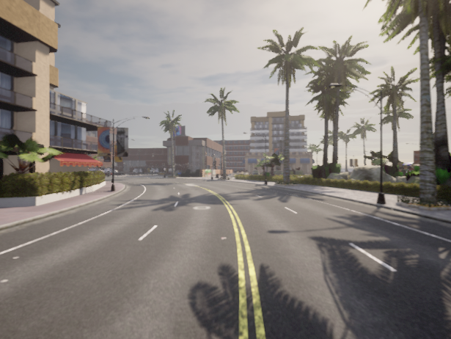
深度學習簡介
左轉/右轉/直走
Data
Label
Notes:
沒錯，我們能夠以車車看到的畫面作為輸入，讓模型預測要左轉/右轉/直走，但這麼做會有甚麼問題?(問答時間)

Slide 45
深度學習簡介
左轉/右轉/直走
轉彎的幅度
預測的目標
Notes:
沒錯，轉彎是一個連續的過程，所以我們應該讓模型去預測的並不是絕對的左轉或右轉，而是轉彎的幅度

Slide 46

深度學習簡介
0
-1
1

Slide 47
深度學習簡介
0
1
0
圖片分類模型
Notes:
所以我們只要再把剛才的模型的輸出Shape改一下，

Slide 48
深度學習簡介
我們希望的狀況
0.035
圖片分類模型
Notes:
讓輸出再變回一個純量，就能夠實現了。

Slide 49
訓練、驗證方法
CD至project資料夾
啟動project底下的Gabee_control
利用手把操控車車錄製畫面
得到訓練Data
Notes:
要進行模仿學習，能操作的部分就是去討論要用甚麼策略錄製畫面

Slide 50
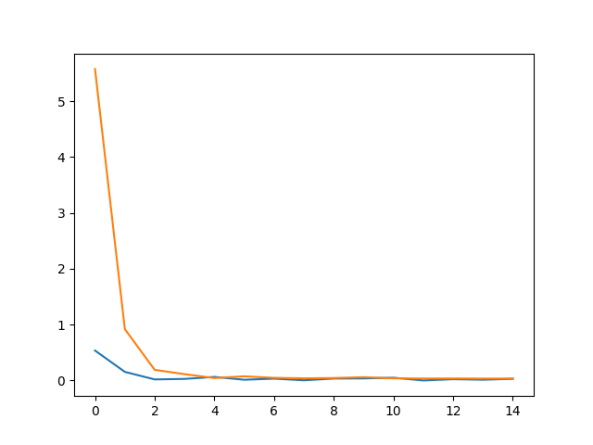
訓練、驗證方法
修改training.py的超參數
啟動training.py
訓練完成後得到MyModel權重檔案
Notes:
要進行模仿學習，能操作的部分就是去討論要用甚麼策略錄製畫面

Slide 51
訓練、驗證方法
修改Gabee_control的automatic參數為True
接著程式會讀取MyModel.pt作為權重
車車接著就會自己開
Notes:
要進行模仿學習，能操作的部分就是去討論要用甚麼策略錄製畫面

Slide 52
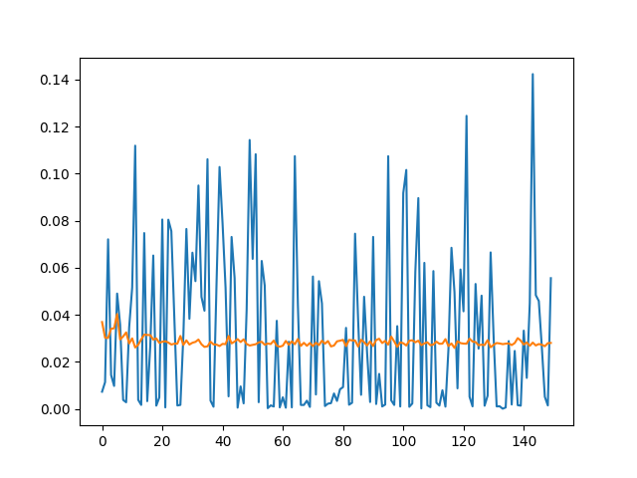
訓練、驗證方法
修改finetune.py的超參數
啟動finetune.py
訓練完成後得到
MyModel_finetune權重檔案
Notes:
要進行模仿學習，能操作的部分就是去討論要用甚麼策略錄製畫面

Slide 53
訓練、驗證方法
要怎麼錄製資料才能讓車車跑得更好?
這樣的架構還能再優化嗎?
Notes:
討論時間

